Slide 1
Психологическое благополучие сотрудников в организации, проводящей цифровую трансформацию: результаты исследования
Н.В.Антонова
Канд.психол.наук, доцент

Slide 2
Проблема и исследовательские вопросы
Цифровая трансформация охватывает все большее количество организаций. При внедрении изменений повышается нестабильность и уровень организационного стресса, что может негативно сказаться на психологическом благополучии сотрудников.
Как влияют происходящие изменения на сотрудников? Как помочь им адаптироваться к изменениям?
Как повысить устойчивость и адаптивность, готовность к восприятию изменений у сотрудников?

Slide 3
Цифровая трансформация организации
Трансформация (transformatio – преобразование) – модификация структуры или формы чего-либо.
Цифровая трансформация определяется как процесс, который «нацелен на улучшение объекта путем инициирования значительных изменений его свойств за счет сочетания информационных, вычислительных, коммуникационных и сетевых технологий» (Vial, 2019, с. 121).
Цифровая трансформация организации – это процесс глубоких структурных изменений в организации, происходящих за счет интеграции множества технологий и коренным образом переопределяющих идентичность и ценности организации (Besson, Rowe, 2012; Skog et al., 2018; Wessel et al., 2020).

Slide 4
Движущие силы цифровой трансформации в современном обществе (Verhoef et al., 2021)
ускорение развития технологий.
изменение системы конкуренции. Благодаря появлению новых технологий конкуренция становится глобальной, и ведущее место в отрасли занимают именно цифровые компании;
изменение поведения потребителей. Используя инструменты онлайн поиска и соцсети, потребители становятся более осведомленными о качествах товара, они имеют более широкий выбор онлайн, чем в офлайн магазине, в связи с использованием соцсетей выбор становится более персонализированным, меняются точки контакта (Hoffman, Novak, 2017; Verhoef et al., 2017).

Slide 5
Этапы цифровой трансформации организации (ЦТО) (Verhoef et al., 2021)
1 этап. Оцифровка (Digitization). На этом этапе происходит перевод аналоговой информации в цифровую, сами бизнес-процессы существенно не изменяются.
2 этап. Цифровизация (Digitalization). На этом этапе происходит изменения бизнес-процессов за счет использования IT технологий (Li et al., 2016).
3 этап. Цифровая трансформация (Digital Transformation) наступает тогда, когда изменения бизнес-процессов приводят к необходимости реорганизации структуры организации (Iansiti, Lakhani, 2014).

Slide 6
Психологические факторы ЦТО
1. Индивидуальные факторы: принятие сотрудниками технологий, аттитюды, умения и навыки, жизнестойкость, организационный стресс, психологическое благополучие.
2. Групповые факторы: коммуникация, командное взаимодействие, жизнестойкость команды
3. Организационные факторы: организационная культура, стиль руководства, организационная структура.

Slide 7
Психологическое благополучие сотрудников
Н. Брэдбурн (Bradburn, 1969): понятие «психологического благополучия» (psychological well-being), под которым понимал ощущение счастья и общей удовлетворенности жизнью. Показатель психологического благополучия - разница между позитивными и негативными эмоциями.
Э. Динер (Diener, 1984) ввел понятие «субъективное благополучие» (subjective well-being), которое по содержанию близко понятию «психологическое благополучие». Динер предложил рассматривать структуру субъективного благополучия как взаимодействие трех элементов: удовлетворение, положительные эмоции, отрицательные эмоции.

Slide 8
Психологическое благополучие на рабочем месте (Danna, Griffin, 1999)
Предикторы:
- черты личности (тревожность, самооценка и др.)
- профессиональный стресс
условия работы
Психологическое (субъективное) благополучие - состояние психического, физического и общего здоровья сотрудников, включая также их опыт удовлетворенности как на работе, так и вне ее (Nielsen et al., 2017).

Slide 9
Психологическое благополучие как предиктор организационной эффективности
SWB влияет на:
Индивидуальные переменные
Организационные переменные: производительность, эффективность сотрудника.

Slide 10
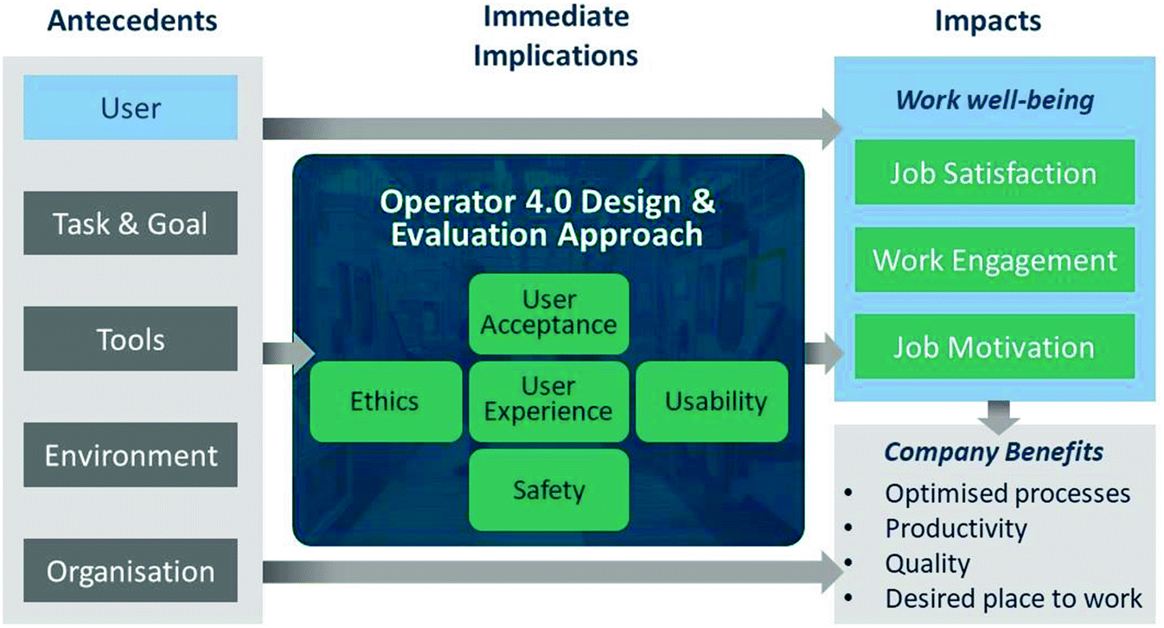
Модель психологического благополучия в организации Каасинена и др. (2018)
(Kaasinen et al., 2018)

Slide 11
Значение SWB для успешности ЦТО
1. Психологическое благополучие является предиктором успешности ЦТО, создавая основу для более благоприятного восприятия цифровых трансформаций
2. Психологическое благополучие является результатом успешной цифровой трансформации. Так как в результате увеличивается общая удовлетворенность работой и позитивные эмоции
3. Психологическое благополучие является критерием успешности ЦТО (наряду с объективными критериями). В это случае отслеживание SWB может осуществляться периодически в процессе внедрения ЦТО.

Slide 12
Цели исследования
Цели исследования:
а) выявить особенности восприятия сотрудниками происходящих изменений и индивидуально-психологические особенности, которые могут осложнить их принятие;
б) по результатам исследования дать менеджменту компании рекомендации по эффективному проведению цифровой трансформации.

Slide 13
Гипотезы
1) сотрудники информированы об изменениях и осознают их необходимость для достижения задач организации и личных задач;
2) у сотрудников организации наблюдается высокий уровень психологического благополучия, вовлеченности и удовлетворения трудом, и низкий уровень организационного стресса;
3) уровень психологического благополучия положительно связан с уровнем вовлеченности и удовлетворенности работой и отрицательно связан с уровнем организационного стресса;
4) существует связь индивидуально-психологических характеристик сотрудников с их социально-демографическими характеристиками: более статусные сотрудники и сотрудники с большим стажем имеют более высокий уровень психологического благополучия и низкий уровень организационного стресса.

Slide 14
Методика
Выборка: 249 человек
Методы: опрос
1 блок: социально-демографические характеристики
2 блок: открытые вопросы об осведомленности сотрудников об изменениях
3 блок: индивидуально-психологические характеристики
а) удовлетворенность работой (Верещагина, 2013); б) шкала субъективного благополучия (ШСБ) A. Perrudet-Badoux, G. Mendelsohn и J. Chiche, адаптация М.В. Соколовой (Соколова, 2002); в) шкала организационного стресса (ШОС) А. Маклина в адаптации Н.Е. Водопьяновой (Водопьянова, 2009); г) шкала вовлеченности в работу UWES «Утрехтская шкала вовлеченности У. Шауфели и А. Беккера (в адапатации Д.А. Кутузовой) (Шауфели и др., 2015).

Slide 15
Восприятие сотрудниками происходящих изменений (Что именно внедряется?)

Slide 16
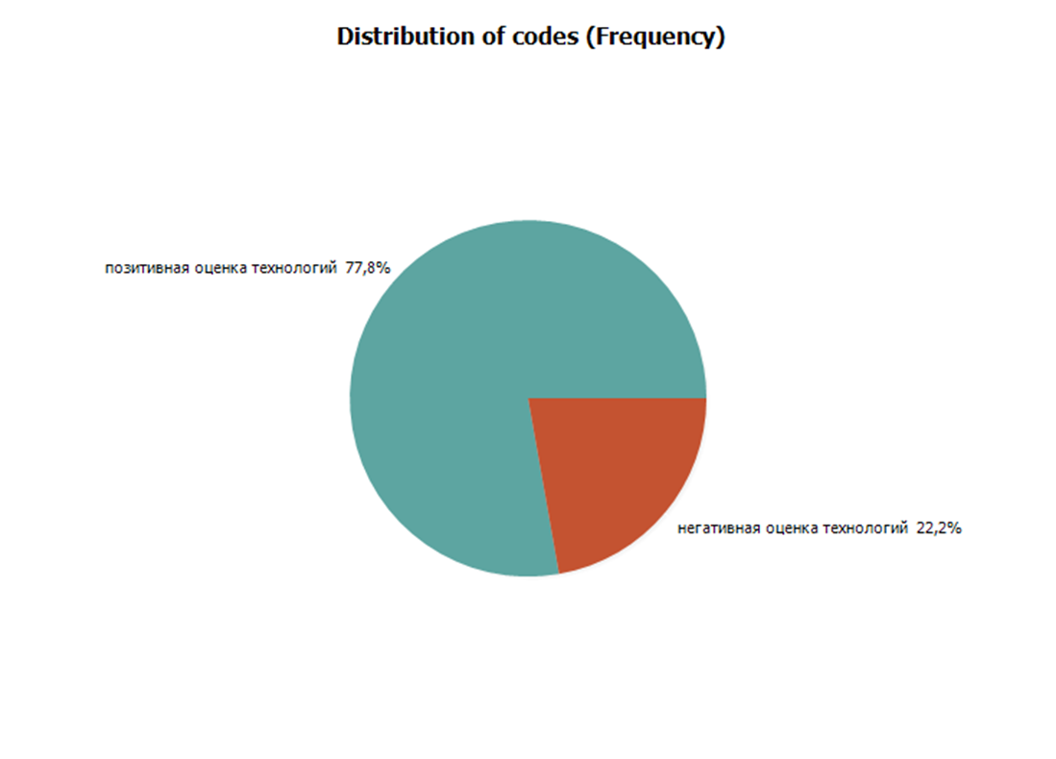
Отношение к изменениям

Slide 17
Индивидуальные особенности сотрудников
Шкала | Значения | Интерпретация
1. Организационный стресс | 53.2 | Высокая восприимчивость к организационному стрессу и предрасположенность к поведению типа «А» (по Фридману)
2. Психологическое благополучие | 48 (3 стена) | Сниженный уровень психологического благополучия
3. Удовлетворенность работой | 29,5 | Средняя удовлетворенность работой (*удовлетворен)
4. Вовлеченность | 4,6 | Средний уровень вовлеченности

Slide 18
Вовлеченность сотрудников
(1 – энергичность, 2 – энтузиазм, 3 – поглощенность деятельностью)

Slide 19
Удовлетворенность работой

Slide 20
Корреляционный анализ
Энергичность | 1,000 | 0,766** | 0,782** | -0,174** | 0,938** | -0,419**
Энтузиазм | 0,766** | 1,000 | 0,691** | -0,187** | 0,883** | -0,452**
ПД | 0,782** | 0,691** | 1,000 | -0,229** | 0,905** | -,0243**
OC | 0,174** | -0,187** | -0,229** | 1,000 | -0,209** | -0,005
ОВ | 0,938** | 0,883** | 0,905** | -0,209** | 1,000 | -0,403**
ПБ | 0,419** | -0,452** | -0,243** | -0,005 | -0,403** | 1,000
ПД – поглощенность деятельностью,
ОС – организационный стресс,
ОВ – общая вовлеченность,
ПБ – психологическое благополучие;
** p≤0,01.

Slide 21
Сравнение по группам
 | OC | УР | ПБ | ОВ
пол | U =0, 227 | U=0,084 | U=0,707 | H=0,239
возраст | H=0,460 | H=0,447 | H=0,112 | H-0,051
Стаж работы | H=0,208 | H=0,07 | H=0,837 | H=0,323
город | U=0,850 | U=0,01* | H=0,438 | U=0,240
Позиция | H-0,801 | H=0,044* | H=0,815 | H=0,998
* p≤0,05;
ОС – организационный стресс;
УР – удовлетворенность работой,
ПБ – психологическое благополучие,
ОВ – общая вовлеченность .

Slide 22
Модель психологического благополучия (РА)
Nodes | Importance | Importance | V4 | V5
СтажработывИНФИНИТУМполныхлет_transformed | 0,0293 | 0,0293 | Стаж работы (полных лет) | 0,0293
возраст_transformed | 0,0808 | 0,0808 | возраст | 0,0808
удовлетворенностьработой_transformed | 0,0926 | 0,0926 | удовлетворенность работой | 0,0926
Энтузиазм_transformed | 0,1385 | 0,1385 | Энтузиазм | 0,1385
Поглощенностьдеятельностью_transformed | 0,326 | 0,3260 | Поглощенность деятельностью | 0,3260
Энергичность_transformed | 0,3327 | 0,3327 | Энергичность | 0,3327

Slide 23
Модель ПБ (ANOVA)
Коэффициентыª
Модель Нестандартизованные коэффициенты Стандартизованные коэффициенты
B Стандартная ошибка Бета т Значимость
1 (Константа) 73,198 7,034 10,406 ,000
Энергичность -10,439 1,660 -,612 -6,290 ,000
Энтузиазм -4,413 1,486 -,278 -2,969 ,003
Поглощенность деятельностью 7,457 1,479 ,448 5,043 ,000
удовлетворенность работой ,340 ,143 ,142 2,370 ,019
Стаж работы (полных лет) -,296 ,163 -,093 -1,817 ,070
a. Зависимая переменная: Итог - благополучие

Slide 24
ВЫВОДЫ: восприятие изменений
1) Сотрудники осведомлены о наличии изменений, однако воспринимают их в основном как изменения коммуникации (перехода на онлайн коммуникацию, внедрение гибридных форм работы) и в меньшей степени как внедрение новых технологий.
2) Отношение к изменениям у сотрудников в целом положительное, однако изменение технологий воспринимается скорее, как положительные, тогда как изменения коммуникации воспринимаются в значительной степени как отрицательные.

Slide 25
Выводы: психологическое благополучие
Организационные стресс у сотрудников выражен средне, но наблюдается высокая восприимчивость к организационному стрессу и предрасположенность к поведению типа «А» (по Фридману).
Уровень организационного стресса отрицательно коррелирует со всеми параметрами вовлеченности сотрудников.
Уровень психологического благополучия отрицательно коррелирует со всеми параметрами вовлеченности сотрудников.
Не выявлено значимых корреляций между организационным стрессом и психологическим благополучием сотрудников.
Выявлена значимая положительная корреляция между удовлетворенностью работой и психологическим благополучием сотрудников, но отсутствует корреляция между удовлетворенностью работой и организационным стрессом. Удовлетворенность работой также положительно связана с параметрами вовлеченности.

Slide 26
Выводы: различия между группами
Удовлетворенность работой у сотрудников высокая. При этом удовлетворенность работой выше у работающих и проживающих в Москве и у сотрудников более высокого ранга.
Уровень вовлеченности, организационного стресса, психологического благополучия сотрудников организации не связаны с возрастом, полом, стажем работы или рангом сотрудника.

Slide 27
Рекомендации и направления работы
1) информирование сотрудников и формирование субъективной картины организационных изменений
2) эмоциональный аспект: повышение уровня психологического благополучия и снижение организационного стресса
3) когнитивный аспект: коррекция типа поведения А (перфекционизма) и образа «Я» в контексте изменений
4) Не стремиться во что бы то ни стало повышать вовлеченность: это может привести к снижению ПБ (посмотреть, за счет чего повышается вовлеченность)

